Slide 1
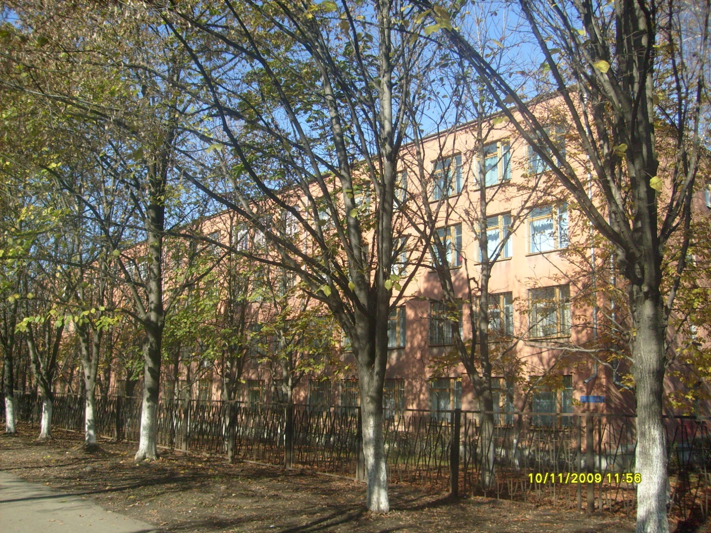
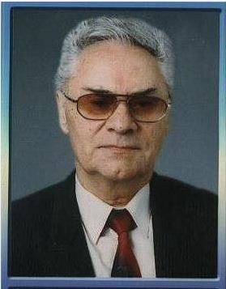
МБОУ СОШ № 38
(многопрофильная)
им.В.М.Дегоева

Slide 2
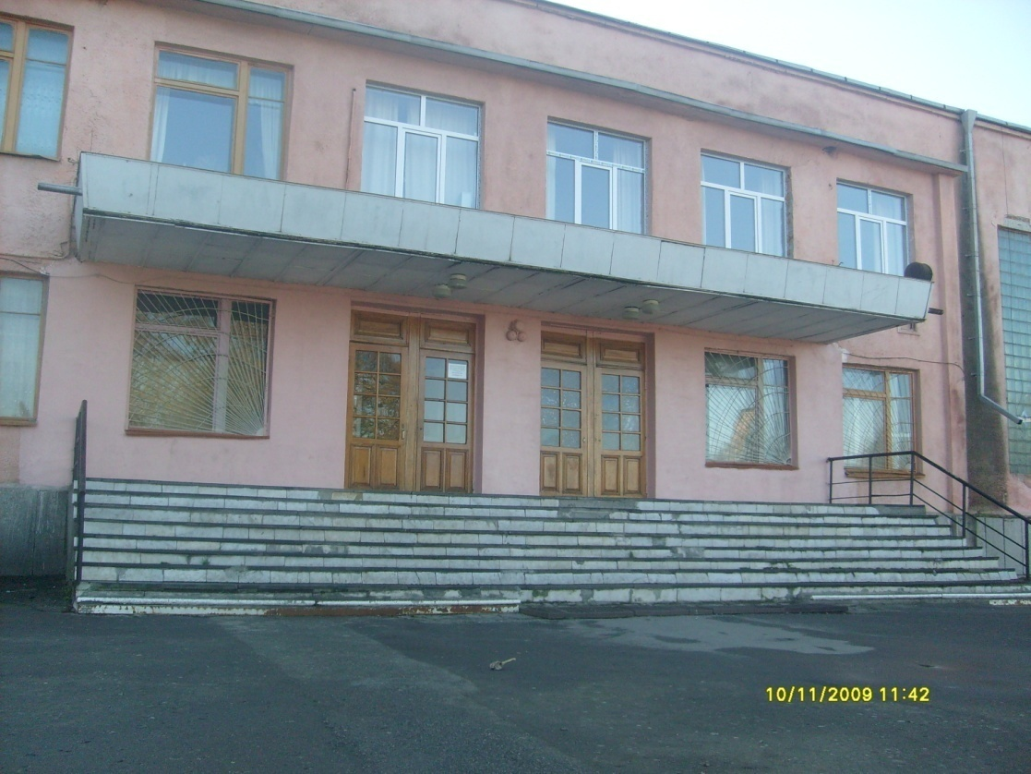
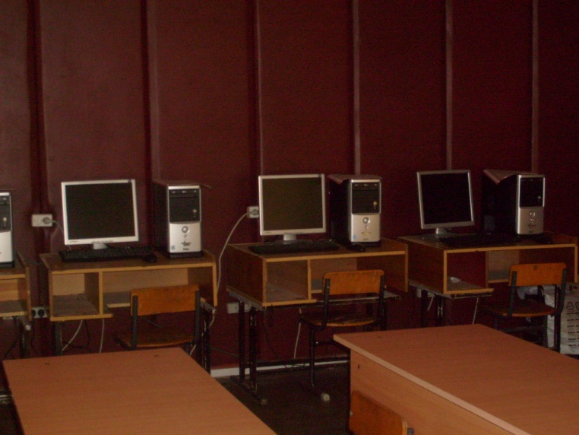
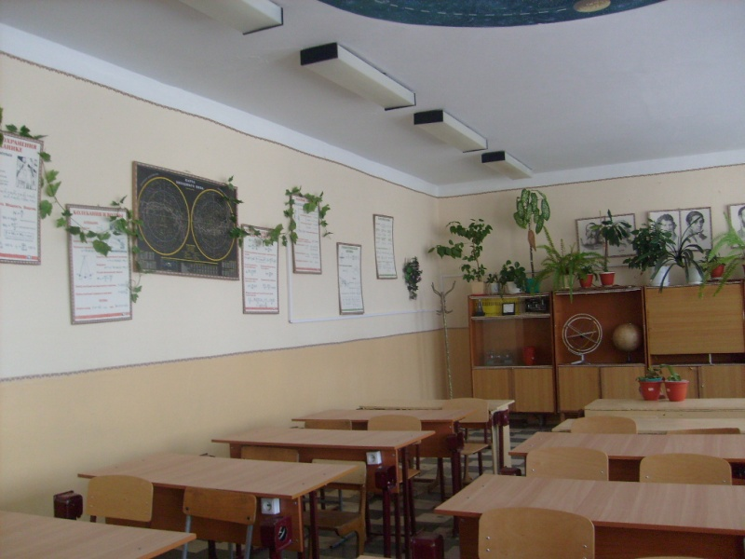
Основная характеристика школы
Школа была построена в 1973 году на пустыре за городом. Так как другой школы в этом районе не было, в первый год мы приняли 1900 учащихся. С началом строительства микрорайона 39-й школы, которая еще не была построена, из этого микрорайона приняли еще 800 учащихся. Таким образом, получилось 2700 учащихся.

Slide 3
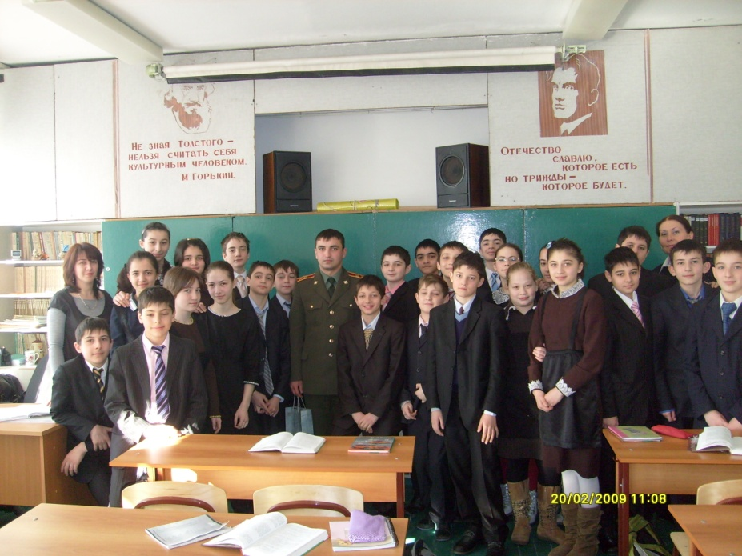
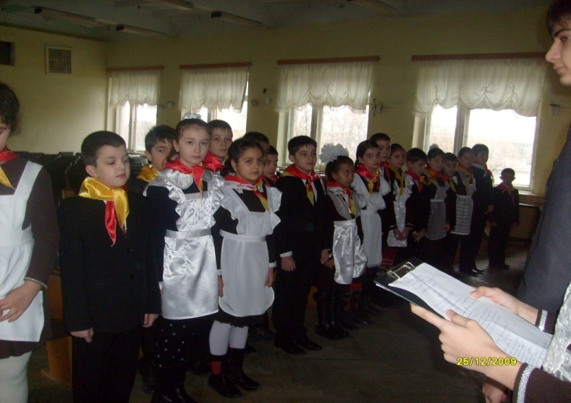
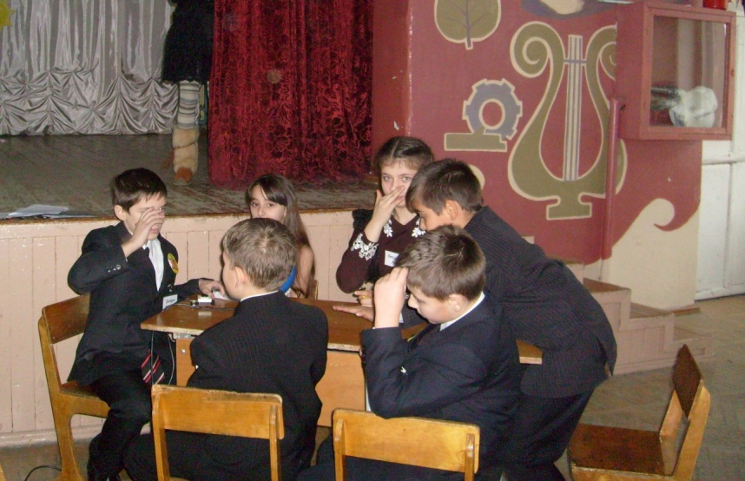
Состав обучающихся
На 1 сентября 2014/2015 учебного года в школе обучается 1961 человек. Классов – 61. Из них:
начальное звено – 22 класса – 673 обучающихся
среднее звено – 31 класс – 1039 обучающихся
старшее звено – 8 классов – 249 обучающихся

Slide 4
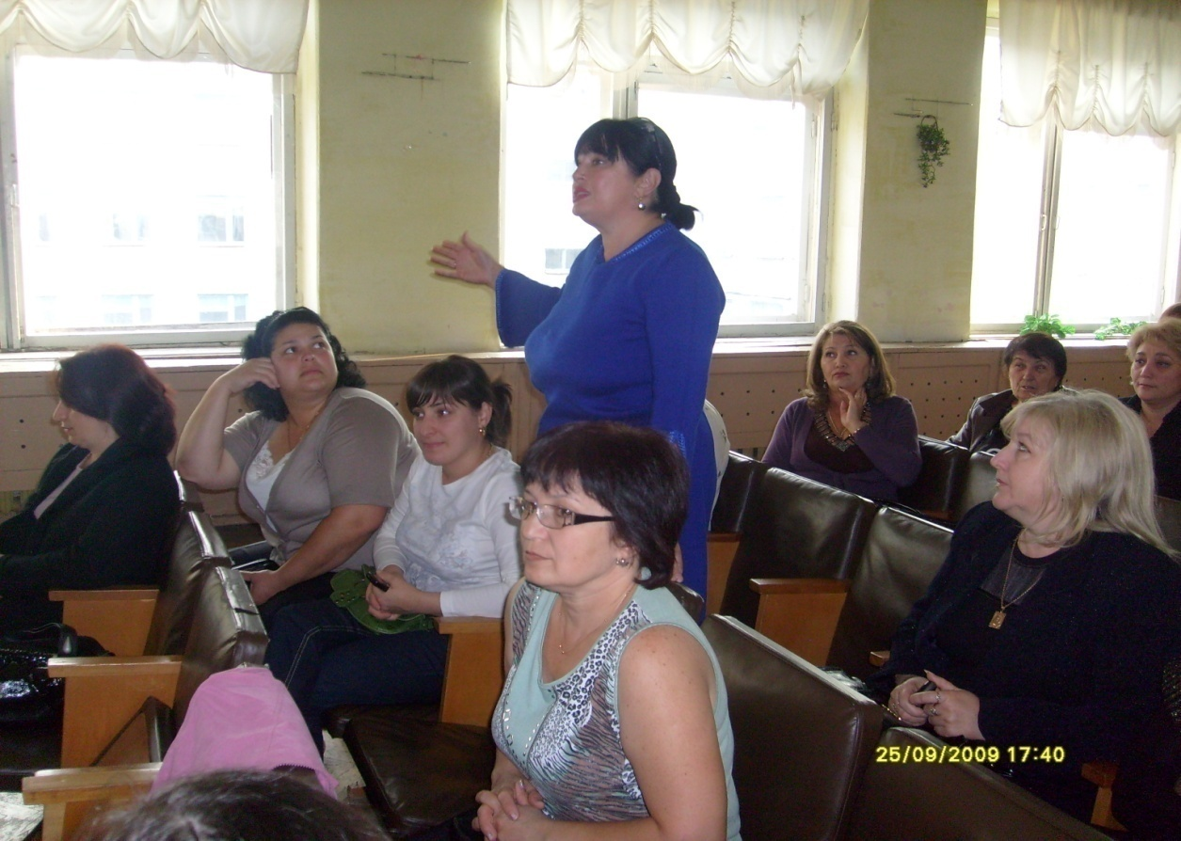
Структура управления образовательного учреждения по характеру государственно-общественная.
Из общественных органов функционируют: Управляющий совет, Родительский комитет, состоящий из 150 родителей, в том числе 10 родителей – Президиум родительского комитета школы. В каждом классе функционирует родительский комитет класса с четким распределением обязанностей.
Начал действовать с 2005 г.Ученический парламент

Slide 5
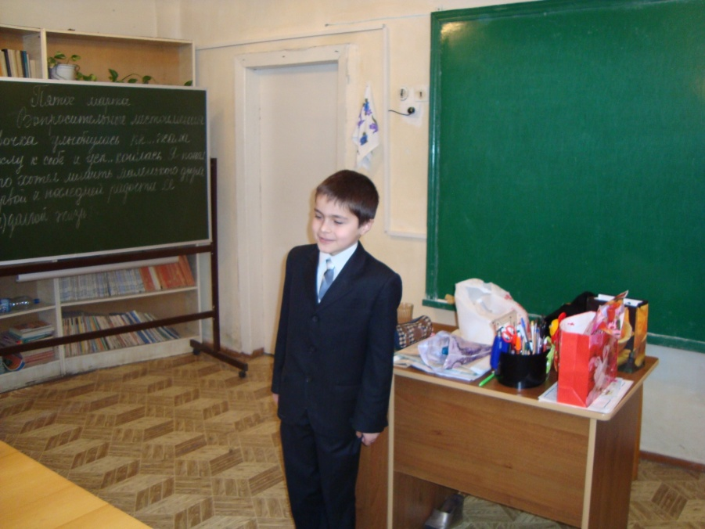
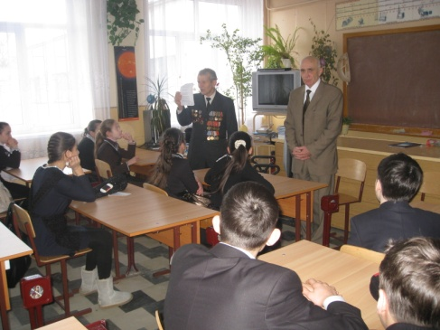
Режим работы школы
Школа работает в две смены.
В первой смене
обучаются 51
класс с
количеством
учащихся
1676 человек.
Во второй смене
обучаются 10 классов
с количеством
учащихся 285 человек
(2бвгде, 3вгд, 4гд).

Slide 6
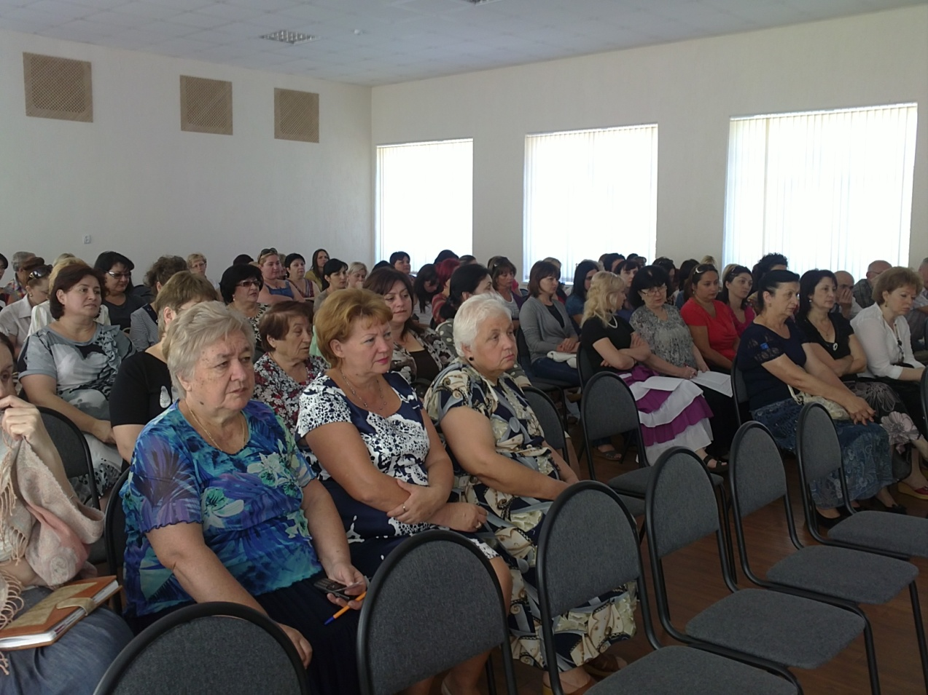
Обеспеченность педагогическими кадрами
В школе 102 педагога.
Имеют звание:
Отличник народного образования – 6 чел.
Почетный работник образования Российской Федерации
– 13 чел.
Заслуженный учитель
РСО-Алания – 10 чел.
Заслуженный учитель
Российской Федерации – 3 чел.
Кандидат
педагогических наук – 1 чел.

Slide 7
Участие в олимпиадах
Учебный год | Число мест в муниципальном этапе | Число мест в республиканской этапе
2011-2012 | 79 | 10
2012-2013 | 93 | 15
2013-2014 | 92 | 11

Slide 8
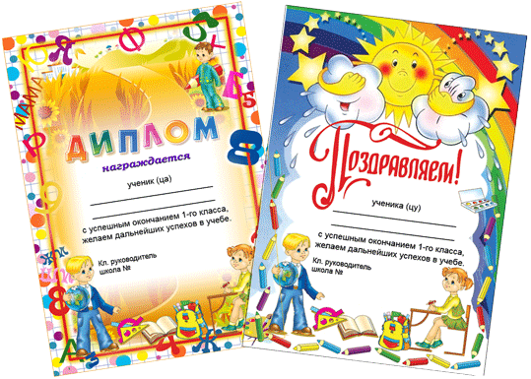
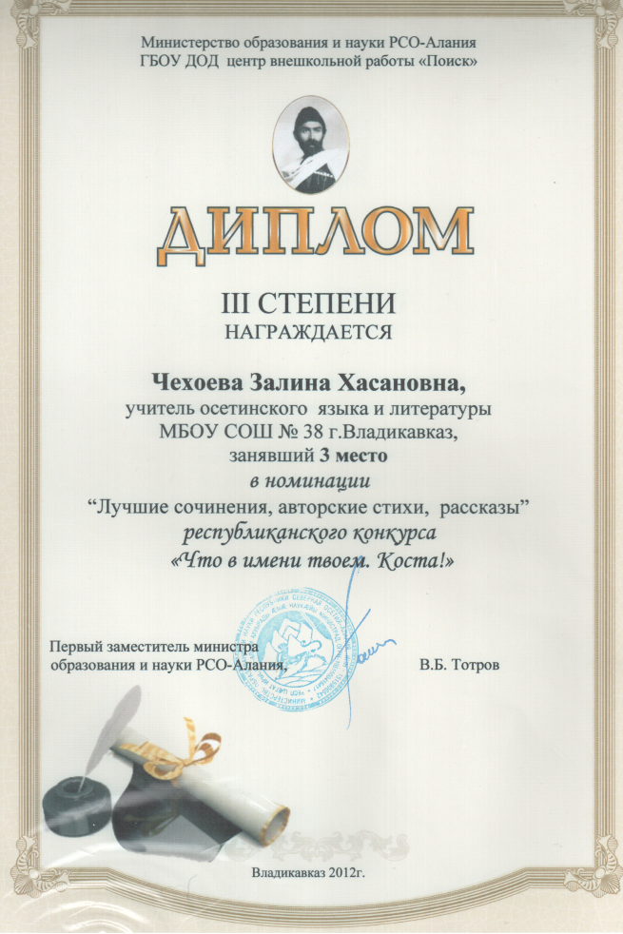
Участие в конкурсах
На Всероссийской дистанционной олимпиаде ВЦНМО
«Прикоснись к науке»
трое обучающихся нашей школы
заняли призовые места:
Батоев Константин 11 «Б» - по информатике -победитель
Родин Леонид 11«Б» - по английскому языку-победитель
Залеева Зарема 11 «Б» - по русскому языку - призер

Slide 9
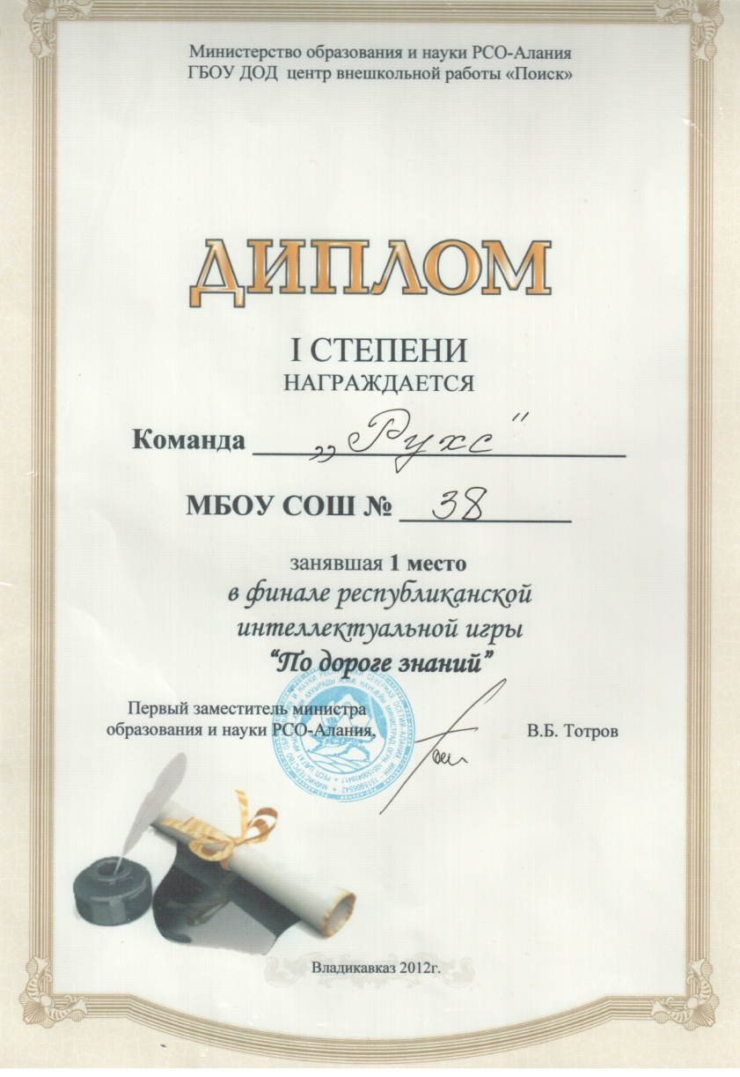
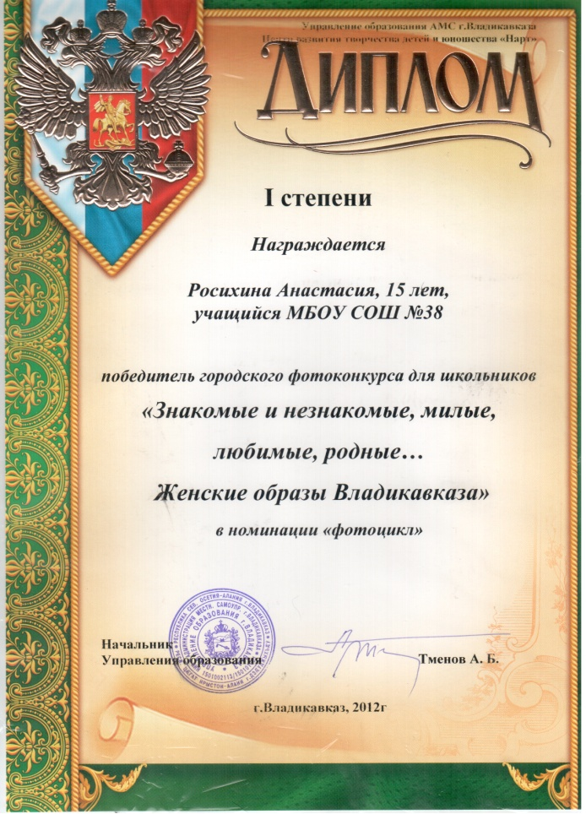
Участие в конкурсах
На ХI Региональном конкурсе молодых исследователей «Ступень в науку» принимало участие 25 человек, из которых награждены :
4 чел.- Дипломами I степени;
2 чел.- Дипломами II степени;
5 чел. - Дипломами III степени;
8чел.–грамотами.
На III муниципальных Ломоносовских чтениях «Наследники Ломоносова» Цаллагов Азамат,8 «В» кл. награжден Дипломом II степени

Slide 10
Участие в конкурсах
На региональных ХIV Колмогоровских чтениях заняли призовые места :
- Хачирова Регина,10 «А» кл. – Диплом I степени;
- Валгасова Диана, 9 «Д» кл. - грамота
-Богданов Владислав,10«А» кл. -Дипломом III степени .
На IХ Республиканском конкурсе старшеклассников «Юность Алании»
команда нашей школы «Ног фæлтæр» награждена Дипломом II степени
На городском экологическом конкурсе «Земля, оставленная нам в наследство» команда наша, состоящая из 5 человек стала победителями
на I - II этапах конкурса
На VIII Всероссийском конкурсе достижений талантливой молодежи «Национальное достояние России» (на очном туре в г.Непецино):
- Пашков Александр, 9кл.награжден Дипломом I степени;
- Миндзаева Дана,10 «Г» кл.награждена Дипломом Iстепени

Slide 11
Участие в конкурсах
На ХIII Всероссийском Детском конкурсе научно- исследовательских и
Творческих работ «Первые шаги в науку» (г.Непецино Моск.обл)
Малышева Дана 6кл. награждена Дипломом II степени
На ХIV Всероссийской открытой конференции учащихся «Шаги в
науку» Дипломами I степени награждены:
- Цаллагов Азамат,8 «В»;
- Цаллагова Фатима ,6 «Г»
На Российском заочном конкурсе «Юность, Наука, Культура»:
Лауреаты I степени -1 чел
Лауреаты II степени - 2 чел.
Лауреаты III степени - 1 чел.
На Всероссийском заочном конкурсе исследовательских работ «Шаги в
науку» 2 чел - Лауреаты I степени

Slide 12
Участие в конкурсах
Название мероприятия | Руководитель | Результат
Городской конкурс «Техно-мир» | Огоева К.Г. | Шаповалов Даниил – победитель
Антинаркотический конкурс «Здоровье- наше богатство» | Немцова Э.Е. | Гогаева Алана- призер
XIV Республиканская интеллектуальная игра «Зондабитæ» | Мамитова Р.П. Кцоева З.И. | призеры
III городской фестиваль «Владикавказ- город интернациональный» | Цораева Ф.Н. Тотикова Ж.Х. | победители
Городской конкурс юных художников «Сохраним для Вселенной». | Немцова Э.Е. | Хабиева Элина -победитель
Городской этап II республиканского конкурса чтецов «И помнит мир спасенный» | Рамонова А.К. Цибирова Л.Л. | Хутинаева Мадина, Цоколаева Диана -победители
Городской конкурс рисунка «Я и выборы» и плаката «Мы выбираем будущее» | Немцова Э.Е. | 2 призера
Городской фестиваль-конкурс народного танца «Танцуй, Владикавказ!» | Царикаева Р.Х. | призеры

Slide 13
Участие в конкурсах
Название мероприятия | Руководитель | Результат
XII фестиваль инсценированной сказки «Нет в мире краше Родины нашей» | Хачатурова Е.Р. | призеры
Республиканский праздник «День птиц» | Едзоева О.А. Калаева М.А. | Победители в 1-ой номинации
Городской конкурс «Мастер осетинского художественного слова» | Хугаева И.З. | Валгасова Диана- призер
Республиканский конкурс детского литературного творчества «След ВОВ в моей семье» | Кл.рководители | Калаева Д., Чараева К., Файзулаева К., Малиева Я., Кучиев З. -призеры
Республиканский конкурс «Золотые ручки» | Кл.рководители | Суанова Кристина-победитель, Джибилов Марк, Шаповалов Даниил, Битаров Сармат-призеры.
Республиканский конкурс «Нам и Внукам» |  | Кевросов Сослан - призер
Всероссийский конкурс «Авторская сказка» | Хабалова Н.А. | Пашков Александр -призер
Республиканский конкурс «Белая ладья» | ---------- | Дзуцева, Бизикоев, Касоев, Касоев - призеры

Slide 14
Школа награждена грамотами и благодарственными письмами
Благодарность от Российского Фонда Мира «За значительный вклад в развитие миротворчества и толерантных отношений между детьми, молодежью, ветеранами ВОВ и боевых действий, коллективами образовательных учреждений» | 29.05.2014г.
Благодарность от ГБУ «Центр социализации молодежи» «За участие в антинаркотическом конкурсе «Здоровье- наше богатство» | I-е полугодие 2013-14 уч.года
ГБУ «Центр социализации молодёжи» Министерства РСО-Алания по делам молодёжи , физической культуры и спорта конкурс «Золотые ручки» Грамота (статуэтка) | Май 2014
Благодарственное письмо от «МБУК ЦБС г.Владикавказа» за помощь в проведении литературно – музыкального вечера, посвященного75-летию со дня рождения писателя, драматурга и публициста Г.А.Тедеева. | Декабрь 2013г.
Благодарственное письмо от Министерства РСО-А по делам молодежи, физической культуры и спорта за активное участие в акции «Здравствуй, солдат!» | Февраль 2014г.
Почетная грамота от Левобережной администрации г.Владикавказа за активную и плодотворную общественную деятельность по развитию культуры, обычаев и традиций осетинского народа. | Октябрь 2013г.

Slide 15
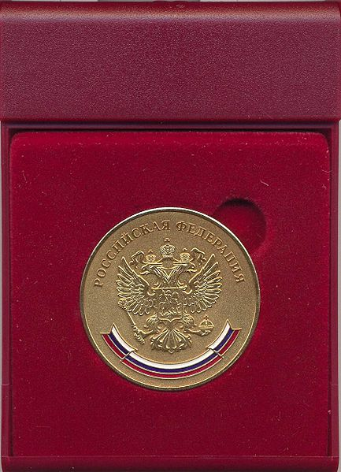
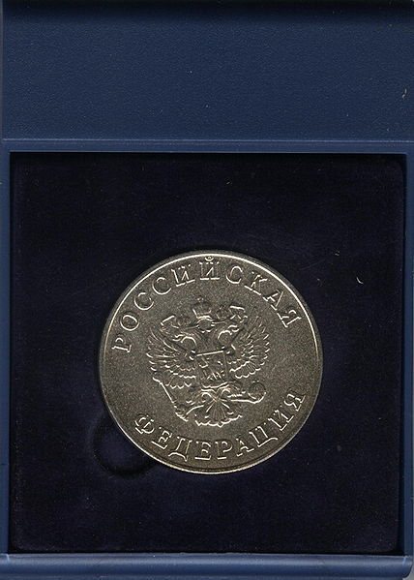
Сведения о медалистах
В 2013-2014 учебном году окончили школу 125 выпускников
Из них
золотую медаль получили 7 обучающихся;
Окончили 9 классов и получили
аттестаты – 161 обучающийся
Из них
особого образца – 9 обучающихся

Slide 16
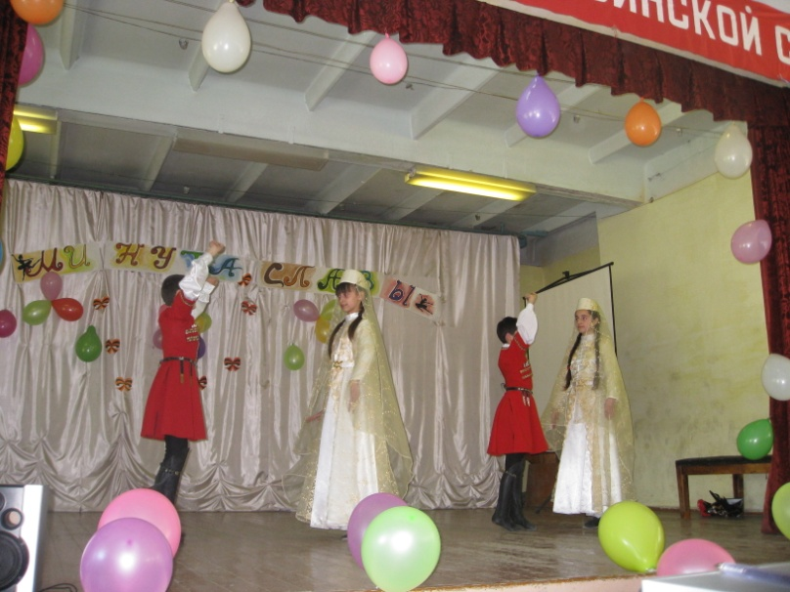
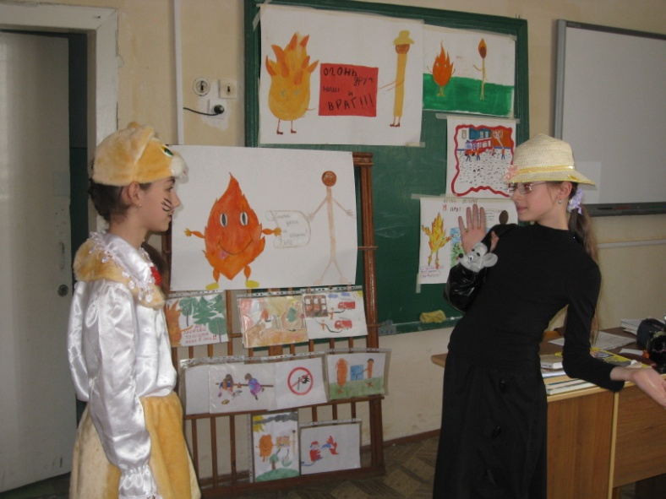
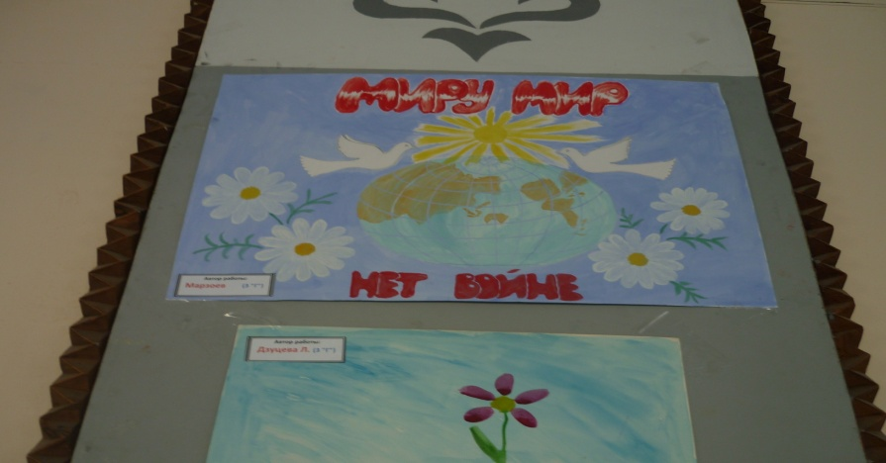
Дополнительное образование
Во второй половине дня в школе работают кружки:
Шахматный «Белая ладья»
ИЗО-студия «Волшебники кисти и
карандаша»
Оригами «Волшебная шкатулка»
Различные предметные кружки

Slide 17
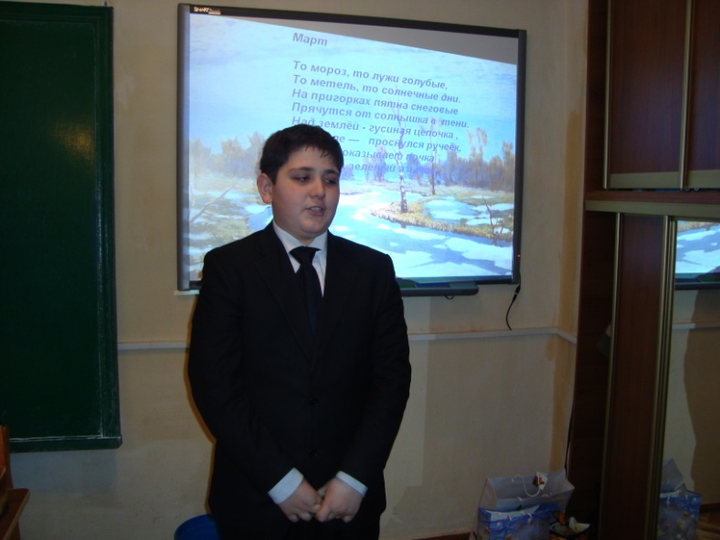
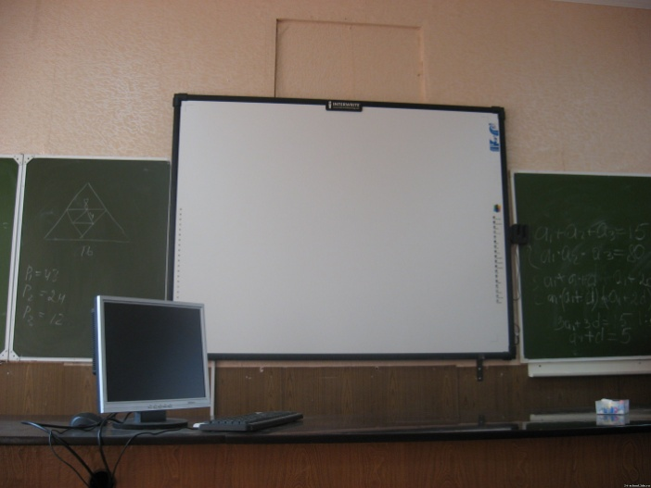
Оснащение школы
современным
оборудованием
В школе 15 интерактивных досок;
39 мультимедиа-проекторов;
Два кабинета информатики полностью оснащены
Завершено создание медиацентра,
имеется видеоматериал как для уроков
так и для внеклассных мероприятий;
В каждом кабинете есть компьютер или
ноутбук
Школа подключена к сети Интернет

Slide 18
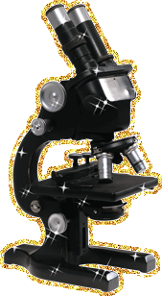
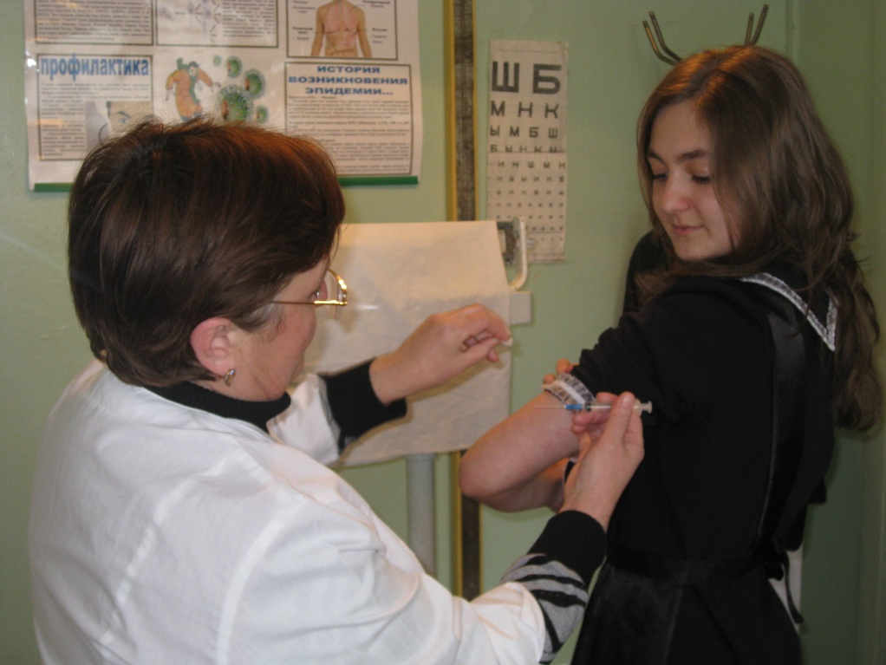
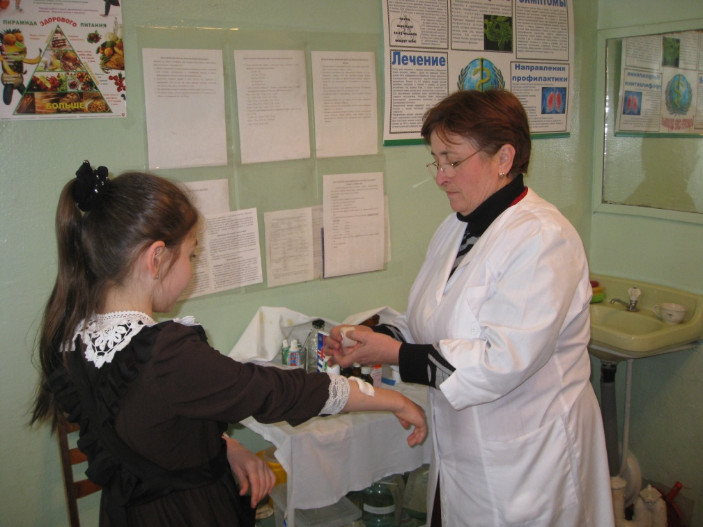
Медицинский кабинет
Имеются медицинский и процедурный кабинеты со всем необходимым оборудованием.
Работает стоматологический кабинет.

Slide 19
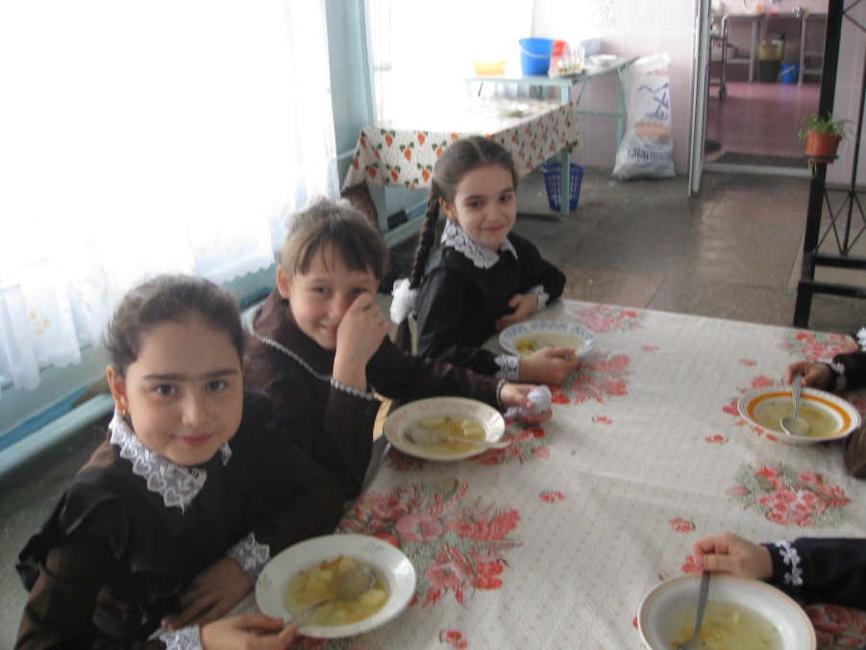
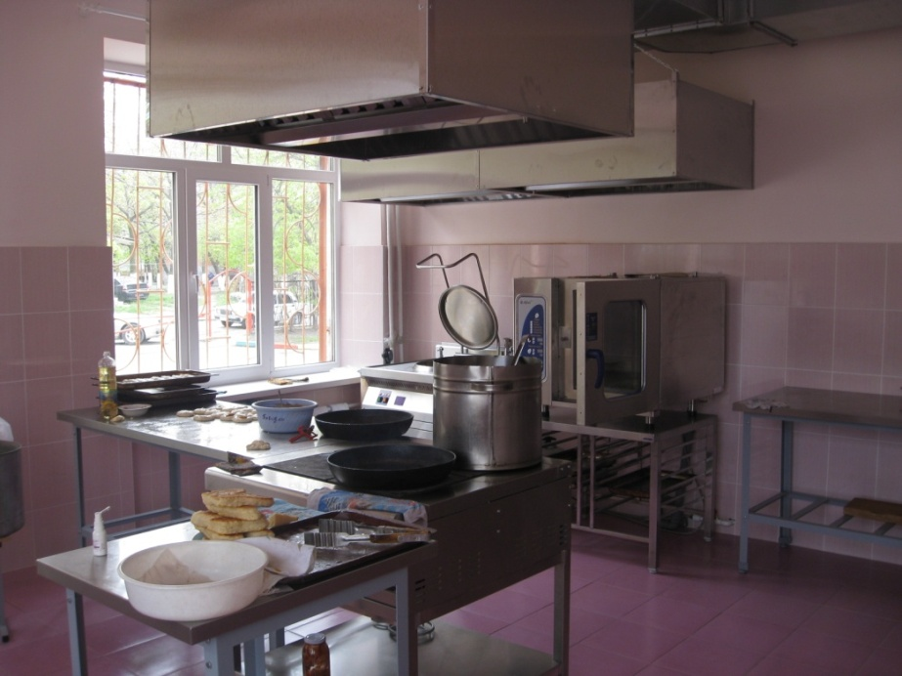
Организация питания
В столовой, благодаря АМС г.Владикавказ, проведен капитальный ремонт кухни. Установлено и введено в эксплуатацию новое оборудование. Обеденный зал рассчитан на 90 посадочных мест. Ученики начальной школы получают горячие завтраки.

